Slide 1
“EIGHT”
Шалтаев Мирас

Slide 2

Eight
Люди делятся своими мыслями, идеями и жизнями. Является аналогом Instagram.

Slide 3
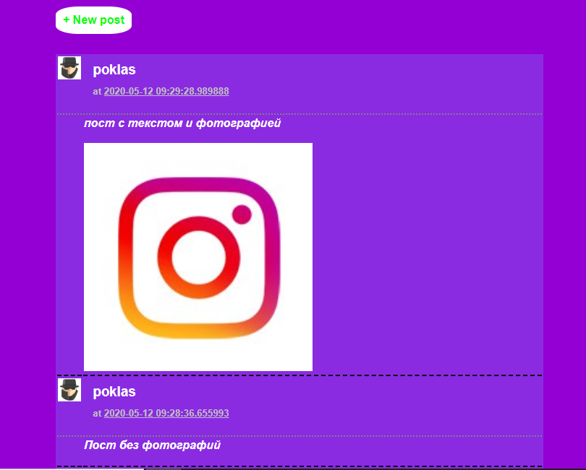
Отличие от других блогов и Instagram
Можно публиковать посты с фотографией и без текста, с текстом и без фотографий, а также просто фотографии.

Slide 4
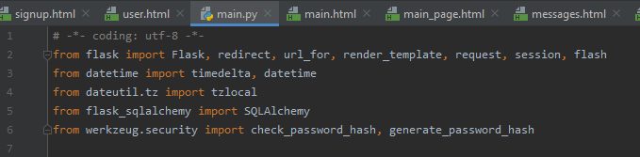
Использованные функции, библиотеки

Slide 5

Хранение данных
SQLAlchemy

Slide 6

Хэширование паролей
Для хэширования я использовал функций check_password_hash, generate_password_hash библиотеки werkzeug

Slide 7
Итог
В будущем можно добавить обмен сообщений и сторисы, а также функцию обмена видео. Все это поможет противостоять Instagram, VK, TikTok.

